Slide 1





SYMPTÔMES
PREVENTIONS
TRAITEMENTS
1- Hexa
Cours – PPT – Octobre - 2021
Habib

Slide 2

Les SYMPTÔMES
Les Plus Fréquents
Les Moins Fréquents
Courbatures
Maux de Gorge
Diarrhée
Conjonctivite
Maux de Tête
Perte de L’odorat ou du Goût
Eruption Cutanée ou décoloration des doigts ou
Fièvre
Toux Sèche
Fatigue

Slide 3

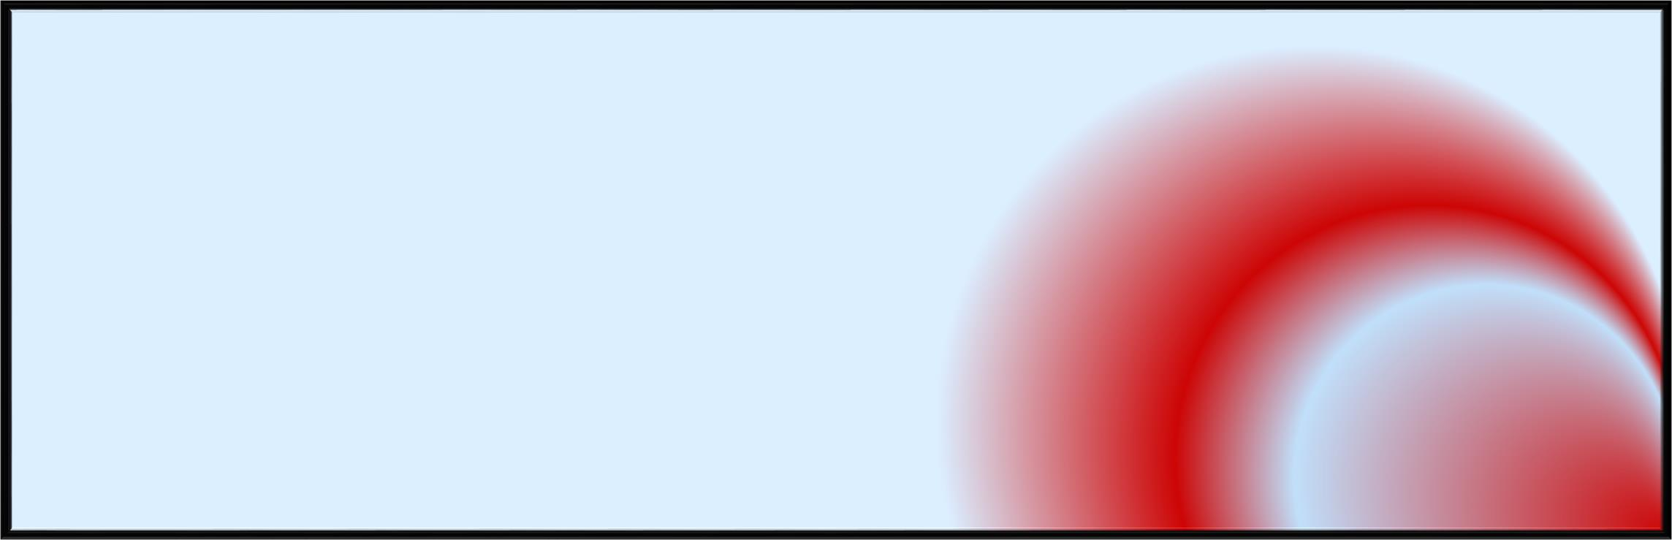

Les PREVENTIONS
Prenez du recul, Respirez , Méditez
Echangez avec vos proches
Gardez un mode de vie sain
Soyez indulgent avec vous et avec les autres
Demandez de l’aide si besoin

Slide 4


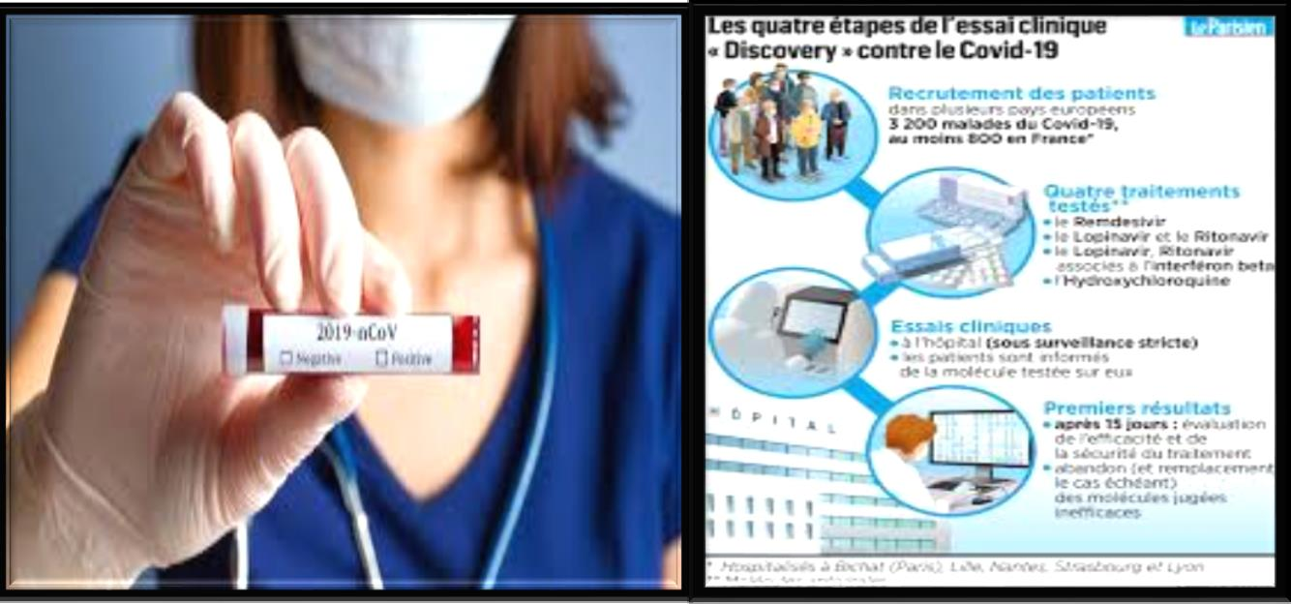
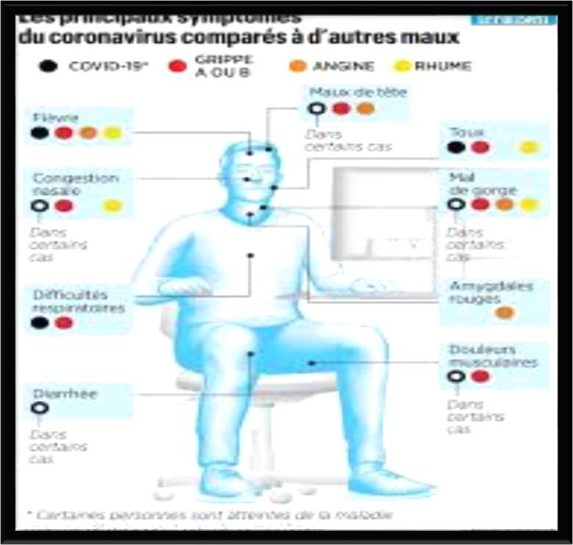
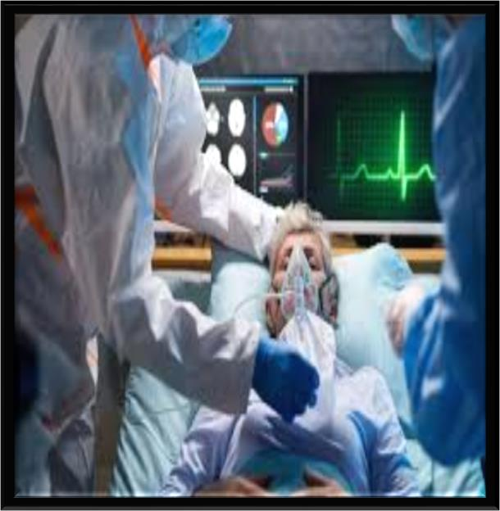

Les TRAITEMENTS

Slide 5

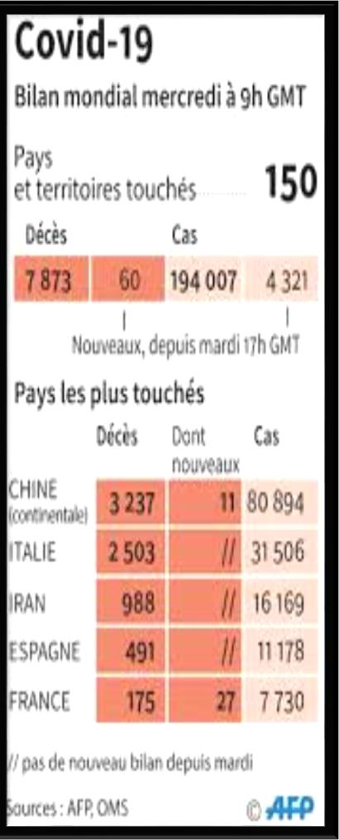
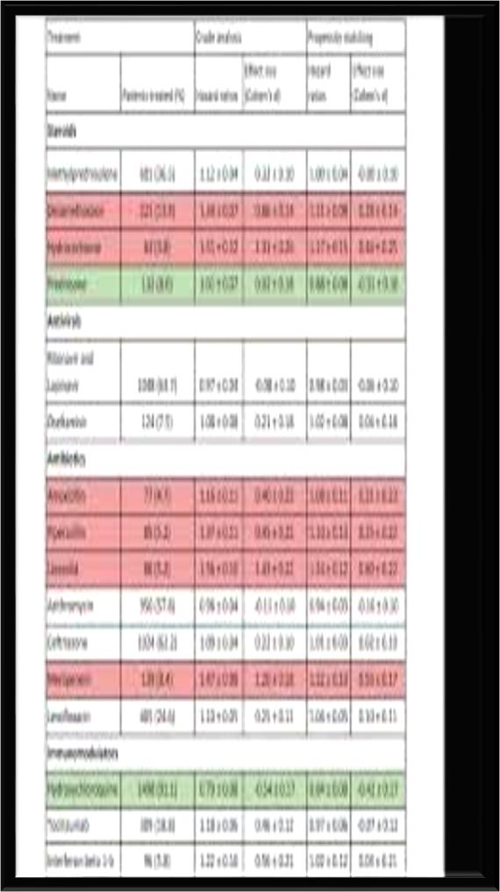
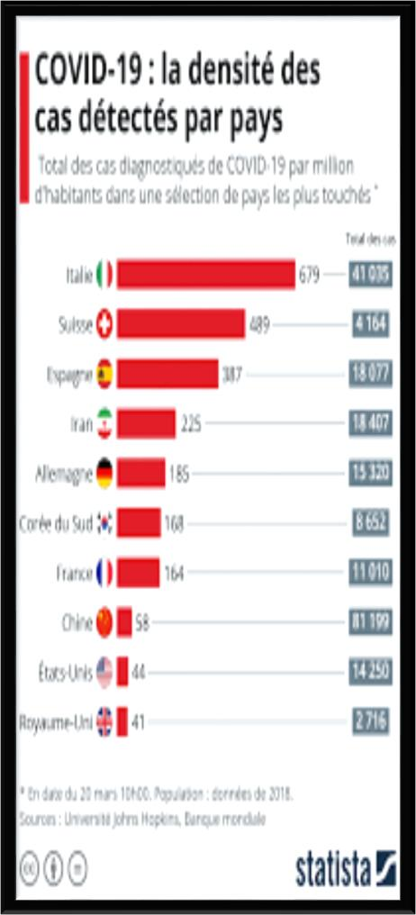
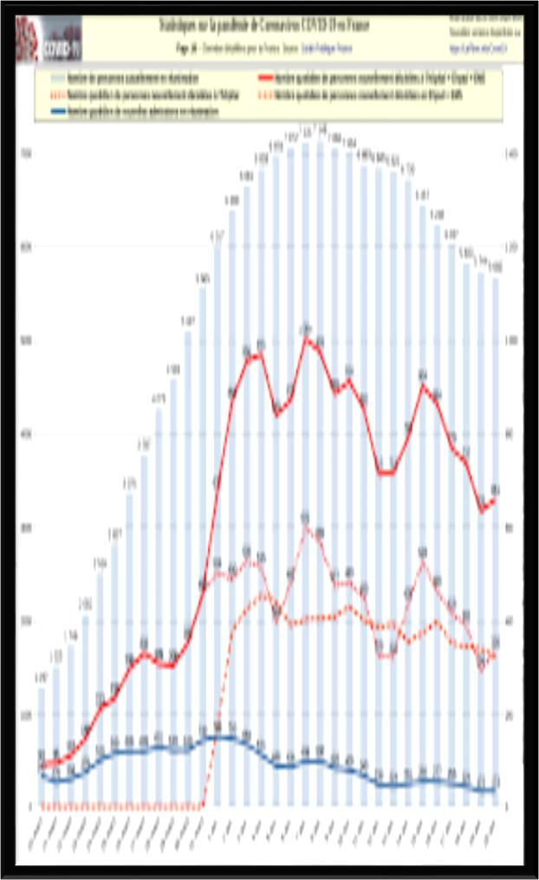
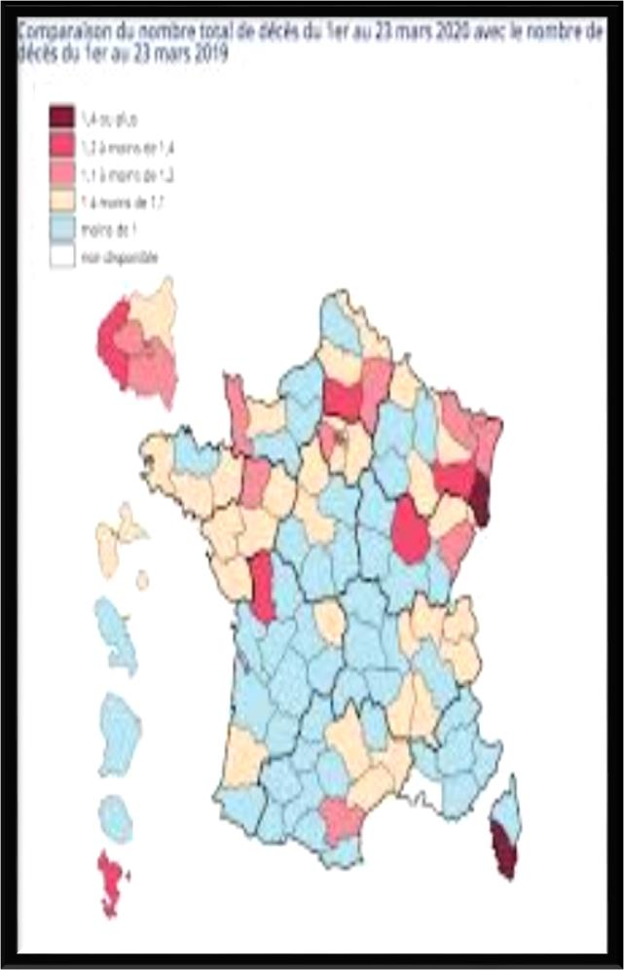

Les Statistiques

Slide 6
Appliquez les Gestes Barrière

